Slide 1
重症心身障害児者等
支援者育成研修テキスト
３ 福祉 ①
支援の基本的枠組み

Slide 2
１．重症心身障害児者等支援の
基本的枠組み
（１）「生の営み」としてとらえ，支援する
１）まるごとを捉える
・生活･障害･発達の視点から
２）その人の生きる力を強める方向での支援
・内なる願いを受けとめる
・家族の願いを受けとめる
（２）暮らしの柱をその人なりにしっかり支え，暮らしを彩る
１）土台としての健康・生理的基板の安定
２）生活の場
３）日中活動の場
４）余暇の場

Slide 3
まるごと捉える
発達
その人の内面の世界
コミュニケーション手段としての窓口を太らせる
好みや得意なこと，好きな活動や願い
生活
障害
入浴，外出，夜間の見守り
放課後・長期休暇の生活
近隣との関係
医療･看護的な視点から
生理的な基盤の安定
落ち込ませない予防
医療的ケア

Slide 4
暮らしの土台と柱
暮らし
生活
余暇
社会参加
日中活動
健康・生理的基盤の安定

Slide 5
暮らしの土台と柱を支える
暮らし
福祉・相談支援・権利擁護
生活
余暇
社会参加
日中活動
介護
療育･教育・活動
健康・生理的基盤の安定
医療・看護
リハビリ

Slide 6
２．家族の思いとともに育つ支援
（１）障害の受容と家族として生きる構えを支える
（２）家庭における介護基盤を，家族だけにしない支えがある生活に
本人だけでなく，家族も，他の人の手を借りて生きることの経験を積む
・緊急時対応の環境の変化を受けとめる幅ができる
・思春期を生き抜く手助け
・家族介護が崩壊しても支える柱が他にある高齢期の安心
（３）わが子の巣立ち，わが子から「子離れ」する 家族としての育ちの伴走

Slide 7
ライフサイクルを見通した支援
（１）乳幼児期からの支援チーム形成
重症心身障害児者等の場合は，乳幼児期からの支援チームの形成は，本人や家族の育ちにとって重要な安心
（２）思春期以降における「自立」生活への意識
親離れ･子離れ，生きがいづくり
訪問対応を可能とする日中活動づくり
（３）高齢期における重症化と生活の切り替え

Slide 8
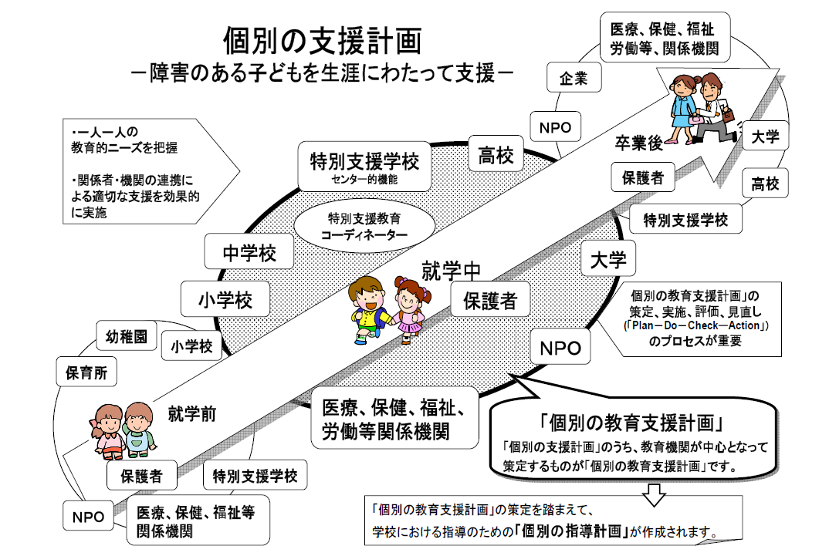
本人
本人
学童保育等

Slide 9
３．重症心身障害児者等の生活支援
（１）支援の質の変化
・障害：能力→生活機能への着目
・「問題を解決」する → 「生の営み」を支える
医療の対象としての重症児者
↓
生活主体としての重症心身障害児者等へ
・「治す医療」 → 「支える医療」
（２）支える単位の重層化
チームによる支援ワーク
個人－集団－地域
相談支援－自立支援協議会

Slide 10
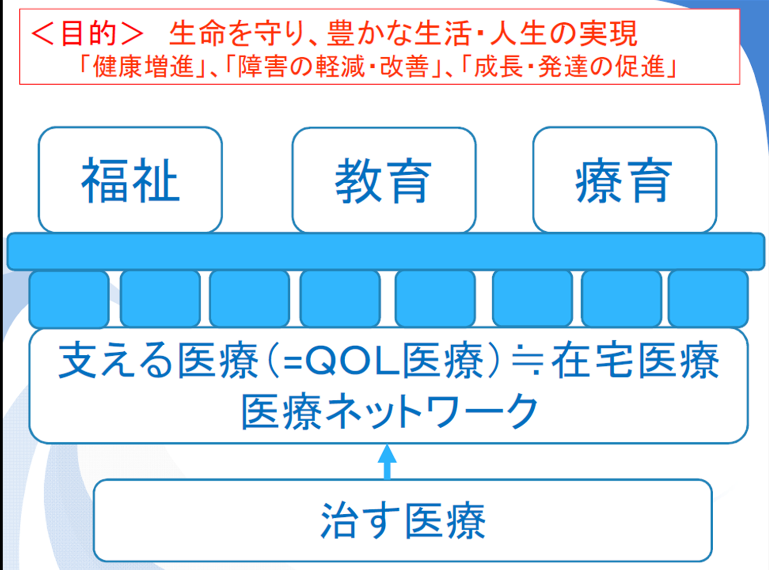

Slide 11
居宅(地域)生活
入院生活
施設(療養介護)生活
医療
ＮＩＣＵ等
訪問診療・看護・リハ
医療機関
入院
医療
自宅
ｸﾞﾙｰﾌﾟﾎｰﾑ
生活
生活
短期入所
生活
日常的
一時的
看護・介護
中・長期的
日常生活の介護
ヘルパー
療育・保育
教育
活動
活動
保育園・
児童発達
支援
学校
生活介護
放課後・長期休暇
余暇
余暇
放課後等
日中一時
移動支援
日中一時
選択的支援による
重症児者のディーセント・ライフ
相談支援
権利擁護・虐待防止
11

Slide 12
４．支援の基本的なプロセス
支援の肝
生活の場を変える前に，次の生活の支援チームを形成・顔の見える連携を完了する
生活の場の移行(例)
① ＮＩＣＵ → 在宅
② ＮＩＣＵ → 一般病院 → 在宅
③ ＮＩＣＵ → 療養介護事業施設
④ 療養介護事業施設 → ｸﾞﾙｰﾌﾟﾎｰﾑ など

Slide 13
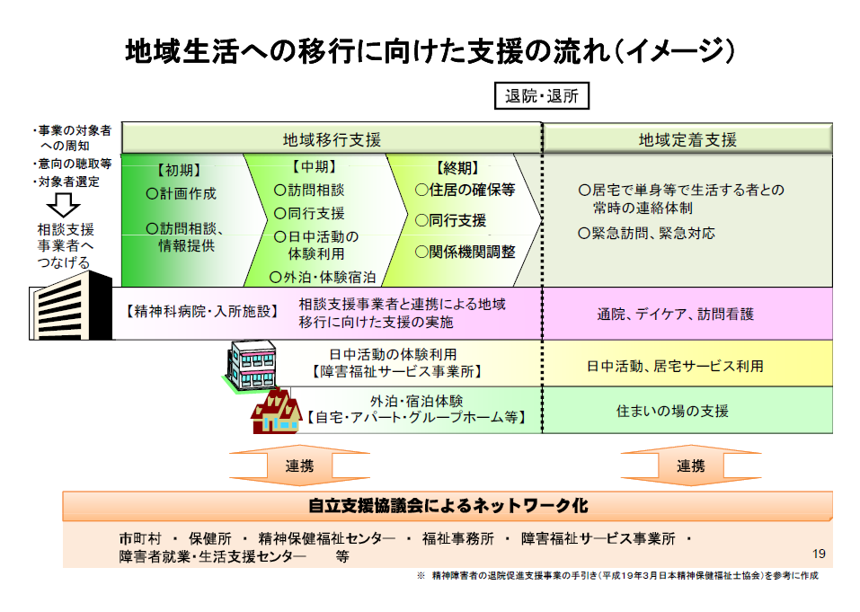
ちいきいこうとちいきていちゃくしえんの

Slide 14
個別支援計画による支援①
相談受付
アセスメント
支援計画作成
支給決定
個別支援会議
サービス利用
モニタリング
ご本人の状況をいかにまるごと受けとめるか．
ご本人の医療的な状態や必要となるケア，発達的な状況・願い，家族の構成やご意向，サービス利用のご意向などの全体状況・情報を集約します．何が生活の困難さを引き起こしているのか整理します．
※「重症児者アセスメントツール」の記入･整理
ポイント

Slide 15
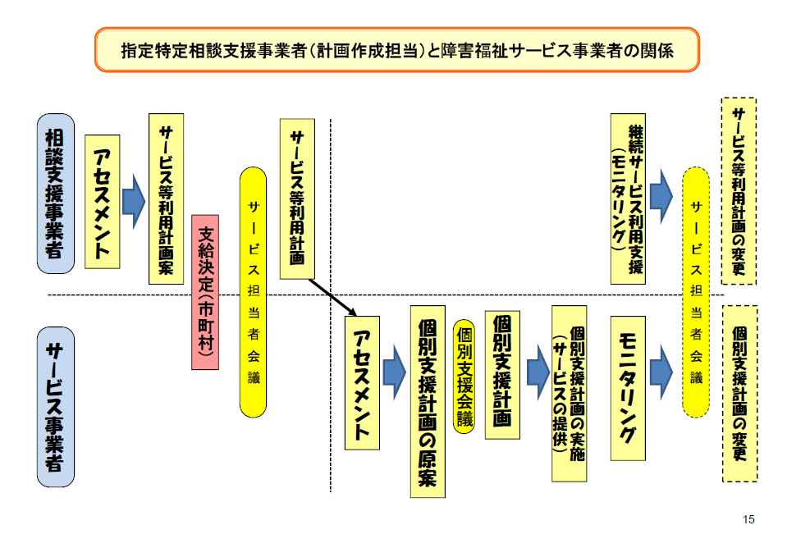

Slide 16
個別支援計画による支援②
相談受付
アセスメント
支援計画作成
支給決定
個別支援会議
サービス利用
モニタリング
多職種連携を可能にしていくつむぎを
ご本人の状況に応じて，主治医をはじめとした医療職種，地域のヘルパーや日中活動の場のスタッフに，ご本人や家族の望む生活について共有化していくことが重要になります．
※「重症児者アセスメントツール」の活用
ポイント

Slide 17
チーム連携による支援体制
（１）日常的な連携体制に
日常の姿の見える化
→ 日常の記録を同じもので引き継ぐ
（２）モニタリング会議こそ，いのち綱
日常の姿の共有化
→ テレビ会議等も含めた出席困難の克服
重症児者の内面の願いを見える化する
（３）関係性の更新

Slide 18
重症心身障害児者等の
地域生活支援にかかわる職種(一部)

Slide 19
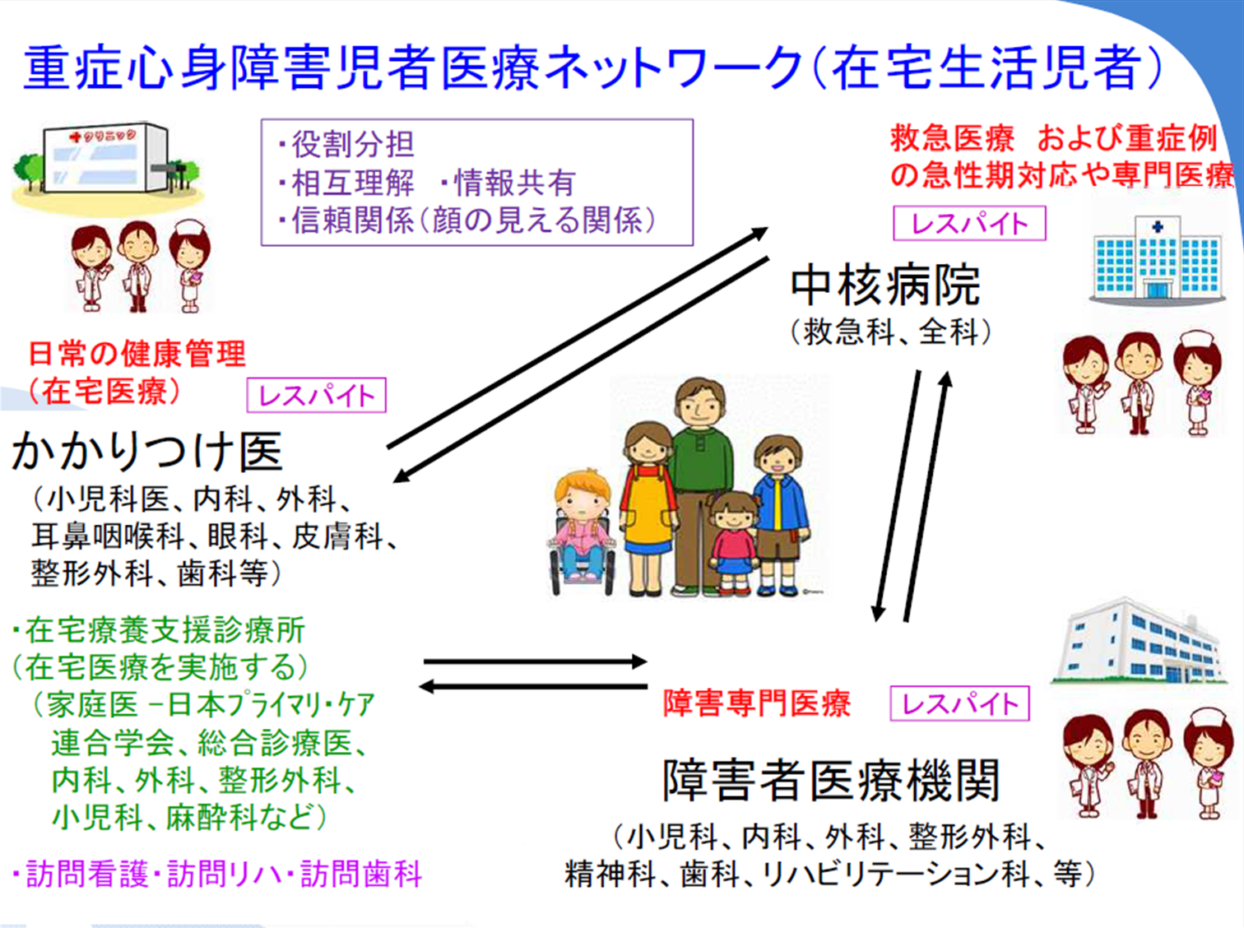

Slide 20
医療的ケアが実施できる事業所をどう増やすか
技術の定期的な点検を当事者といっしょに
基本的知識については，養成過程に組みこむ
その上で，事業所において基礎的知識と技術を当事者に合わせた仕様にする育成力量をつける
事業所の看護師配置体制や医療機関との連携

Slide 21
非医療職における
医療的ケアの実施は鍵
重症心身障害児者等が地域で暮らしていくときに、その人の生活を形にする時に、医療的ケアをどうするのかは避けては通れない
個の関係性のなかで、息づかいを支える人たちとの関係性のなかで 日々刻まれていく暮らし
だからこそ、日常生活の支援として認められるものがあるのではないか
介護職員等によるたんの吸引等の実施は事業所として不可欠

Slide 22
個別支援計画による支援③
相談受付
アセスメント
支援計画作成
支給決定
個別支援会議
サービス利用
モニタリング
その人の状態や願いに見合ったモニタリングと再アセスメントを．
ポイント

Slide 23
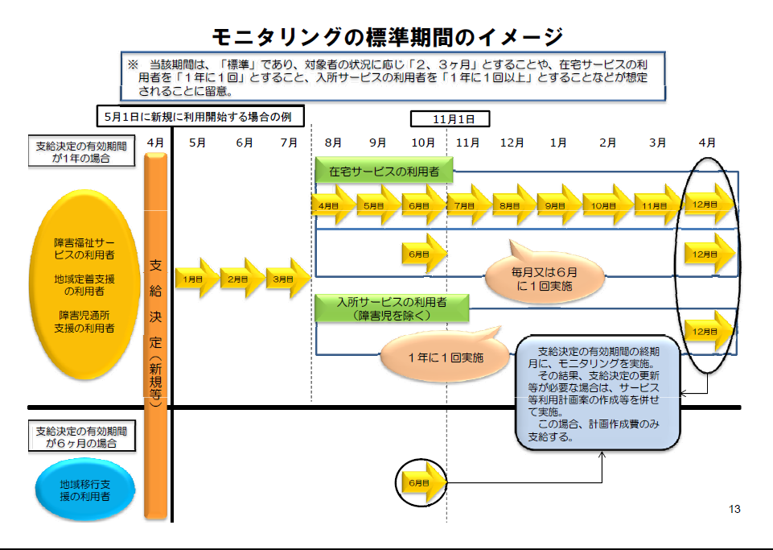

Slide 24
５．重症心身障害児者等支援における
重層的支援システム 医療機関の連携と重層化

Slide 25
重層的支援システム
地域支援という面の後方支援体制
ライフステージで引き継いでいく
重症心身障害児者等の生活支援をスーパーバイズする体制・バックアップする体制とそのために必要なコーディネート機関

Slide 26
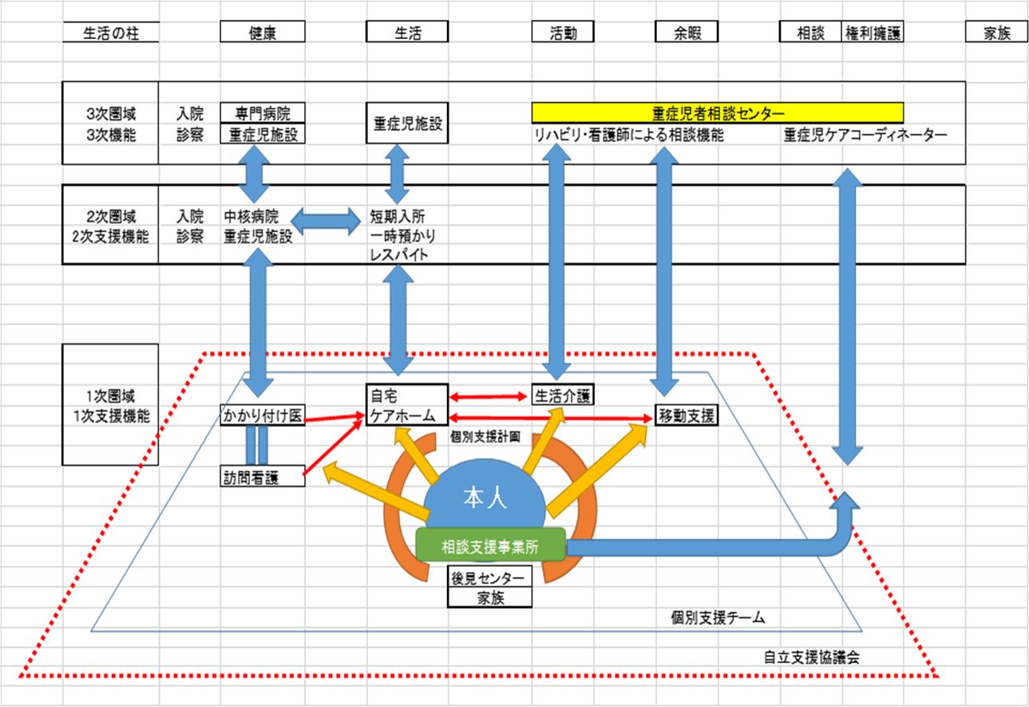
医療機関・
障害児入所施設・障害者支援施設
障害児入所施設・
障害者支援施設
スーパーバイズ機能
中核病院・
障害児入所施設・
障害者支援施設
２・３次機能
（入所・短期入所・入院・外来など）
直接的支援
２・３次機能
（巡回相談など）
1次機能
（通所・訪看・ヘルプ・
相談支援など）
重症心身障害児者等コーディネーター
重層的支援システムイメージ図案
※ ライフステージ毎でどうなっているか．つながっているようにする．

Slide 27
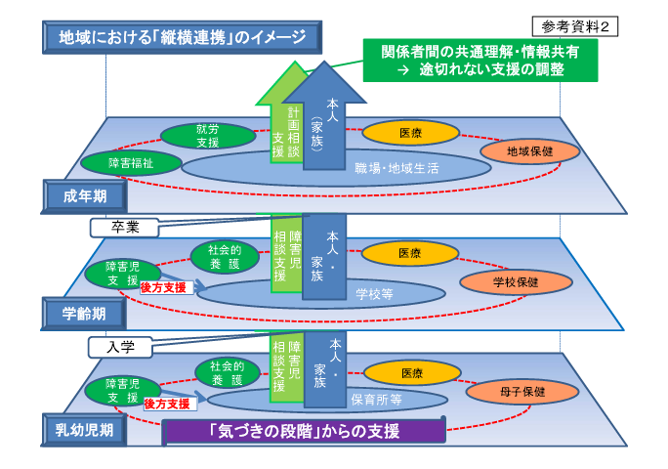

Slide 28
圏域における重症心身障害児者等相談支援体制のバックアップ支援
り
ような2次･3次機能としてのシステムづくりが必要．

Slide 29
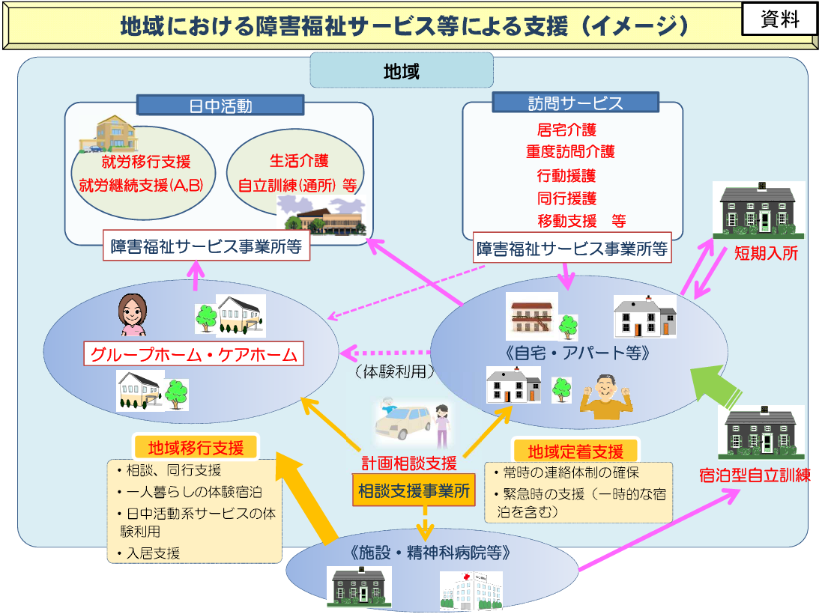
グループホーム

